Slide 1
5^{η} ενημερωτικΗ εκδΗλωση του ΕπιμελητηρΙου ΑιτωλοακαρνανΙαΣ σε συνεργασΙα με την ΠεριφΕρεια ΔυτικΗΣ ΕλλΑδαΣ στο πλαΙσιο του Εργου « ΠροΩθηση/προβολΗ αλιευμΑτων ΠεριφΕρειαΣ ΔυτικΗΣ ΕλλΑδαΣ σε εσωτερικΗ αγορΑ και ΤρΙτεΣ ΧΩρεΣ » - ΟΠΣ 5076713. ΤΕΤΑΡΤΗ, 8 ΝΟΕΜΒΡΙΟΥ 2023
Τίτλος Παρουσίασης:
« Διεθνή έκθεση Saudi Horeca Riyadh 2023 » - Ευκαιρίες και δυνατότητες .
Εισηγητής: Ρόμπολας Γεώργιος, Οικονομολόγος MSc, Υπεύθυνος έργου, δράσεων εξωστρέφειας & Διεθνών σχέσεων, για το Επιμελητηριο Αιτωλοακαρνανίας.

Slide 2
Διείσδυση στις Παγκόσμιες Αγορές: Η μόνη επιλογή για τον παραγωγό και τη Σύγχρονη Μεταποιητική Ελληνική Επιχείρηση

Slide 3
Α) H συστηματική προσέγγιση διεθνοποίησης και εξαγωγικής ανάπτυξης είναι από τις πλέον κατάλληλες για τη σύγχρονη ελληνική επιχείρηση, γιατί βασίζεται στην εμπειρία πολλών, σχετικά μικρών επιχειρήσεων που με εξωστρέφεια, φιλοδοξία και σωστό μάνατζμεντ κατέκτησαν παγκόσμιες αγορές.
Β) H διείσδυση στις παγκόσμιες αγορές πρέπει όσο το δυνατόν ταχύτερα να γίνει η υπ' αριθμόν ένα προτεραιότητα του παραγωγού και της μεταποιητικής ελληνικής επιχείρησης.
Γ) ΑΝΤΑΓΩΝΙΣΤΙΚΟΤΗΤΑ είναι το παν

Slide 4
3 ΠΑΡΑΓΟΝΤΕΣ
Τρεις παράγοντες είναι απαραίτητοι για την επιτυχία μιας επιχείρησης:
(α) σημαντική δυνατότητα ανάπτυξης νέων, ιδιαίτερων, μοναδικών, καινοτόμων προϊόντων.
(β) δυνατότητα παραγωγής προϊόντων και υπηρεσιών σε τιμές και ποιότητα παγκοσμίου επιπέδου.
(γ) επαρκές δίκτυο διανομής, μάρκετινγκ (Branding) και εξυπηρέτησης πελατών.

Slide 5
Οι εξαγωγές και η εξωστρέφεια αποτελούν σήμερα μονόδρομο για την ανάπτυξη της τοπικής περιφερειακής οικονομίας, των ενώσεων παραγωγών και των ΜΜΕ επιχειρήσεων, κάτι το οποίο έχει αντιληφθεί πλέον το σύνολο της ελληνικής επιχειρηματικής κοινότητας.
Η ανάληψη εξαγωγικής δραστηριότητας αναμφισβήτητα συνδέεται με πολλά πλεονεκτήματα τόσο για την ίδια την επιχείρηση, όσο και για το γενικότερο οικονομικό περιβάλλον μέσα στο οποίο λειτουργεί.
ΤΑ 8 ΒΗΜΑΤΑ ΓΙΑ ΝΑ ΕΞΑΓΩ.
Γιατί να εξάγω;
Διάγνωση Επιπέδου Εξαγωγικής ετοιμότητας
Τι να εξάγω;
Πού να εξάγω;
Εξαγωγικό Μάρκετινγκ
Πώς να εξάγω;
Πώς θα πληρωθώ;
Πλάνο Εξαγωγικής Ανάπτυξης

Slide 6
Πού να εξάγω;

Slide 7
Τι περιλαμβάνει η επιλογή αγοράς
Συλλέξετε τις πληροφορίες
⇒ Κάνετε συγκρίσεις
⇒ Λάβετε αποφάσεις
Μερικά πράγματα που πρέπει να αποφασίσετε θα χρειαστούν εξωτερική βοήθεια και μερικές ερωτήσεις δεν πρόκειται να απαντηθούν μέχρι να μπείτε στην αγορά.

Slide 8
Η παθητικΗ και η ενεργητικΗ πολιτικΗ.
Επόμενο βήμα - επίσκεψη στις αγορές
Έρευνα Αγοράς Εξωτερικού στην Πηγή

Slide 9
Έρευνα Αγοράς Εξωτερικού
Στη σημερινή οικονομική συγκυρία που χαρακτηρίζεται από έξαρση του ανταγωνισμού σε όλες τις αγορές του κόσμου, η προώθηση των προϊόντων δεν μπορεί να στηρίζεται μόνο στην εμπειρία, την έμπνευση και το επιχειρηματικό δαιμόνιο. Πρέπει να λαμβάνονται υπόψη πρόσθετες πληροφορίες που αφορούν την αγορά ώστε ο σχεδιασμός της εξαγωγικής πολιτικής να είναι πιο εύστοχος και αποτελεσματικός. Τα απαραίτητα αυτά στοιχεία μπορεί να τα προσφέρει μόνον μια εμπεριστατωμένη έρευνα αγοράς της χώρας – στόχου των εξαγωγών της επιχείρησης.
Οι δυνητικοί εξαγωγείς μπορούν να αξιοποιούν τις μελέτες ξένων αγορών που εκπονούν οι δημόσιες υπηρεσίες και οργανισμοί στην Ελλάδα και στο εξωτερικό, οι εξαγωγικοί φορείς της χώρας και οι ιδιωτικές εταιρίες που εξειδικεύονται στον τομέα αυτό. Πρέπει να αξιοποιούν τις πηγές πληροφοριών που έχουν στη διάθεσή τους, τα Ελληνικά Γραφεία Οικονομικών και Εμπορικών Υποθέσεων (ΟΕΥ) του Υπουργείου Εξωτερικών και τα Ελληνικά Επιμελητήρια.
Πρέπει επίσης να επωφελούνται των υπηρεσιών που προσφέρονται όπως είναι για παράδειγμα η οργάνωση αποστολών σε διεθνείς εμπορικές εκθέσεις και η εφαρμογή προγραμμάτων δυναμικής προώθησης συγκεκριμένων ελληνικών προϊόντων σε επιλεγμένες αγορές του εξωτερικού.

Slide 10
Συμμετοχή σε Εμπορικές Εκθέσεις Εξωτερικού
Διάφοροι στόχοι εμπορικών εκθέσεων
• Δημιουργία βάσης δεδομένων πιθανών πελατών.
• Επικοινωνία με διεθνείς αγοραστές.
• Υποστήριξη προμηθευτών, αντιπροσώπων και διανομέων.
• Διείσδυση σε ξένες ή νέες αγορές.
• Αναστροφή της παρουσίας συμμετοχής – Πώληση σε άλλους εκθέτες.
• Εκμετάλλευση των μοναδικών στοιχείων της εμπορικής παρουσίας για την «πρόσωπο με πρόσωπο» επικοινωνία με τους πελάτες.
• Επανατοποθέτηση της επιχείρησης στον κλάδο.
• Εξέταση του ανταγωνισμού, των στρατηγικών που χρησιμοποιεί στο marketing και τις πωλήσεις.

Slide 11
Σημαντικές ευκαιρίες για τα ελληνικά τρόφιμα στη διεθνή αγορά.
Τα ελληνικά προϊόντα διευρύνουν το διεθνές αποτύπωμά τους, παρά την πίεση στις αγορές.
Οι ελληνικές εξαγωγές τροφίμων και ποτών, παρά τις αντιξοότητες και μεγάλες προκλήσεις που εμφανίζει η παγκόσμια αγορά παρουσιάζουν σταθερά αυξητική τάση (8% του συνόλου των εξαγόμενων προϊόντων το 2022 ).
Σε ένα περιβάλλον αδύναμης διεθνούς ζήτησης, οι ελληνικές εξαγωγές αγαθών το τρίμηνο Φεβρουαρίου-Απριλίου 2023, κατάφεραν να αυξήσουν το μερίδιό τους στις αγορές εξωτερικού. Οι βασικές αγορές της Ευρώπης και της Βόρειας Αμερικής καλύπτουν αθροιστικά σχεδόν τα ¾ των ελληνικών εξαγωγών. Στα πλαίσια αυτού του αναιμικού περιβάλλοντος, τα ελληνικά προϊόντα εκπλήσσουν θετικά με την υψηλή ανταγωνιστικότητά τους, επιτυγχάνοντας άνοδο του μεριδίου τους στις ευρωπαϊκές αγορές κατά 5%.

Slide 12
Βάση μελέτης της Εθνικής τράπεζας για το δεύτερο τρίμηνο του 2023 αλλά και για το 2024, είναι θετικά τα σημάδια και ιδιαίτερα ενθαρρυντικά για σταδιακή βελτίωση των επιδόσεων των ελληνικών εξαγωγών, καθώς:
Ανοδικούς ρυθμούς έδειξαν τα πρώτα στοιχεία για τις εξαγωγές Μαΐου (+2,8% ετησίως).
Σημαντική αναμένεται η ενίσχυση των ελληνικών εξαγωγών από την εκτιμώμενη ανάκαμψη της ευρωπαϊκής ζήτησης.
Ισχυρά αισιόδοξες είναι οι προσδοκίες των ελληνικών επιχειρήσεων όσον αφορά τις εξαγωγικές τους παραγγελίες. Συνεκτιμώντας όλα τα παραπάνω, οι ελληνικές εξαγωγές αναμένεται ότι μπορούν να προσεγγίσουν ρυθμούς ανόδου της τάξης του 2,5% (3-5% για τα τρόφιμα) για το 2023 και στη συνέχεια να επιστρέψουν κοντά στη μεσοπρόθεσμη τάση του 5% (5-7% για τα τρόφιμα) το 2024, αυξάνοντας έτσι την εξωστρέφεια της χώρας και στηρίζοντας ενεργά την ανάπτυξη της ελληνικής οικονομίας.

Slide 14
ΔΙΕΘΝΗ ΕΚΘΕΣΗ
Saudi Horeca Riyadh 2023
Η SAUDI HORECA είναι η μεγαλύτερη ετήσια έκθεση στον κλάδο των τροφίμων – ποτών και catering που υλοποιείται στο Ριάντ, το Βασίλειο της Σαουδικής Αραβίας στον εκθεσιακό χώρο Riyadh International convention & Exhibition center.

Slide 15
Γιατί ΣΥΜΜΕΤΕΧΟΥΜΕ.
Οι διατροφικές συνήθειες των Αράβων ταιριάζουν απόλυτα με τα Ελληνικά προϊόντα.
Η διαδικασία μεταφοράς των εμπορευμάτων είναι πλήρως εναρμονισμένη με τον Ευρωπαϊκό Κανονισμό.
Η εισαγωγή(εξαγωγές) στην Σαουδική Αραβία είναι σχετικά εύκολη διαδικασία καθότι δεν απαιτούνται αυστηρά πιστοποιητικά ποιότητας.
Αποτελεί ήδη σημαντική αγορά για τις εξαγωγές αγροδιατροφικών προϊόντων της Ε.Ε.
Λόγω του εμπάργκο που επέβαλε το Βασίλειο της Σαουδικής Αραβίας στα τουρκικά προϊόντα, ανοίγει ο δρόμος για περισσότερες Ελληνικές εξαγωγές.
Το βασικό στοιχείο της επιτυχίας της έκθεσης παραμένει η άριστη διοργάνωση της, και η προσέλκυση εξειδικευμένου κοινού που αναζητα τις τελευταίες τάσεις και πιθανές επιχειρηματικές δραστηριότητες.

Slide 16
H ετήσια αυτή εμπορική έκθεση έχει καταστεί ένας ουσιαστικός τόπος συνάντησης για τις βιομηχανίες εξοπλισμού, τροφίμων και ποτών στη Σαουδική Αραβία. Η έκθεση θα περιλαμβάνει πλήθος παράλληλων δράσεων, όπως εργαστήρια, live cooking, διαγωνισμό barista και πολλά άλλα. Θα προσελκύσει εκθέτες, επισκέπτες και βασικούς παράγοντες της βιομηχανίας σε τοπικό και διεθνές επίπεδο.

Slide 17
ΠΡΟΪΟΝΤΑ ΠΟΥ ΠΡΟΒΑΛΛΟΝΤΑΙ
Στο πλαίσιο της έκθεσης προβάλλεται το σύνολο των προϊοντικών κατηγοριών της βιομηχανίας τροφίμων και ποτών καθώς και τεχνολογικά προϊόντα για τον κλάδο του λιανικού εμπορίου, όπως και προϊόντα συναφή με τις υπηρεσίες εστίασης
Κύρια προϊόντα που εισάγονται στην Σαουδική Αραβία είναι: -Οπωροκηπευτικά -Ελαιωδών καρπών -Ιχθυρά /Κρέατα / Πουλερικά - Χυμοί/Αναψυκτικά -Προϊόντα Αρτοποιίας Ζαχαροπλαστικής/confectionary -spreads -Γαλακτοκομικά -ΒΙΟ προϊόντα – Ηealthy snacks -Υλικά συσκευασίας – Horeca Equipment

Slide 18
ΣΤΑΤΙΣΤΙΚΑ ΣΤΟΙΧΕΙΑ
ΠΡΟΗΓΟΥΜΕΝΗΣ ΔΙΟΡΓΑΝΩΣΗΣ 2022
Εκθεσιακός Χώρος: 15.000 τ.μ.
Περισσότεροι από 245 επαγγελματίες από 33 χώρες, με 10.700 brands.
22.000 επισκέπτες όπου το 48% ήταν διεθνείς επισκέπτες και το 52% τοπικοί.
Το 85% των επισκεπτών αναζητούν τις τελευταίες τάσεις και πιθανές επιχειρηματικές δραστηριότητες.

Slide 19
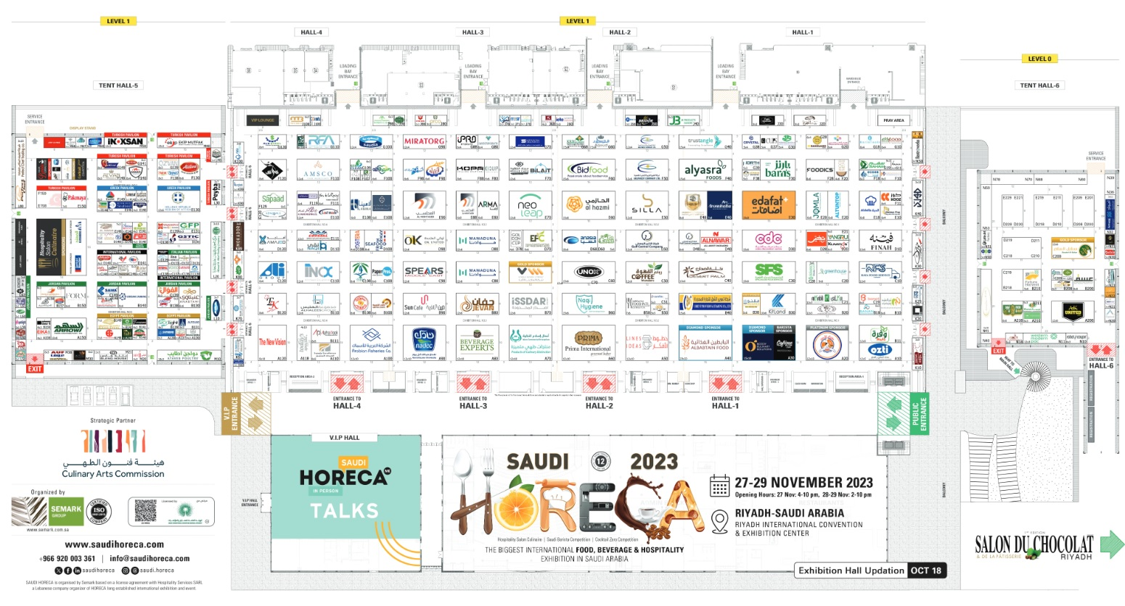
Πρακτικές πληροφορίες :
Η Saudi Horeca Riyadh 2023 λαμβάνει χώρα από τις 27 έως τις 29 Νοεμβρίου 2023, στον εκθεσιακό χώρο Riyadh International Convention & Exhibition Center (RICEC).
Ώρες λειτουργίας.
Δευτέρα, 27 Νοεμβρίου 16:00 - 22:00
Τρίτη, 28 Νοεμβρίου 14:00 - 22:00
Τετάρτη, 29 Νοεμβρίου 14:00 - 22:00
ΧΡHΣΙΜΑ LINKS https://www.saudihoreca.com/Riyadh/EN/
https://www.facebook.com/saudihoreca/

Slide 20
https://www.youtube.com/watch?app=desktop&v=iw_tVRB6UQs
https://www.youtube.com/watch?v=aNVxz0qXfGw/

Slide 21
Σας ευχαριστώ

